Slide 1
Επιχειρηματική Πολιτική και Στρατηγική
ΠΑΝΤΕΛΗΣ Χ. ΚΩΣΤΗΣ
ΕΠΙΚΟΥΡΟΣ ΚΑΘΗΓΗΤΗΣ
ΤΜΗΜΑ ΟΙΚΟΝΟΜΙΚΩΝ ΕΠΙΣΤΗΜΩΝ
ΕΘΝΙΚΟ ΚΑΙ ΚΑΠΟΔΙΣΤΡΙΑΚΟ ΠΑΝΕΠΙΣΤΗΜΙΟ ΑΘΗΝΩΝ
E-MAIL: pkostis@econ.uoa.gr
ΩΡΕΣ ΓΡΑΦΕΙΟΥ: Τρίτη 11:00-12:00, Γραφείο 425.

Slide 2
Κοινωνικη επιχειρηματικότητα

Slide 3
Ορισμοι της κοινωνικης επιχειρηματικότητας
η κοινωνική επιχειρηματικότητα αποτελεί ένα πεδίο το οποίο χαρακτηρίζεται έλλειψη συγκεκριμένων ορίων και ενός κοινού ορισμού, η οποία βρίσκεται σε αναζήτηση ενός σαφούς ορισμού προκειμένου να αποκτήσει ακαδημαϊκή νομιμότητα.
Ταυτόχρονα, υπάρχει ανάγκη για την κοινωνική επιχειρηματικότητα να αποκτήσει μια θεωρητική δομή μέσω της οποίας θα μπορέσει να συνδεθεί με άλλες θεωρίες της κλασσικής επιχειρηματικότητας (Samer Abu-Saifan, 2012).

Slide 4
Ορισμοι της κοινωνικης επιχειρηματικότητας
Η διαδικασία με την οποία οι πολίτες χτίζουν ή μετασχηματίζουν θεσμούς για να προωθήσουν λύσεις σε κοινωνικά προβλήματα, όπως η φτώχεια, η ασθένεια, ο αναλφαβητισμός, η περιβαλλοντική αποδόμηση, οι παραβιάσεις των ανθρωπίνων δικαιωμάτων και η διαφθορά χρησιμοποιώντας επιχειρηματικές τακτικές (Bornstein & Davis, 2010).
Οι κοινωνικοί επιχειρηματίες καινοτομούν για να βελτιώσουν την ικανότητα της κοινωνίας να αντιμετωπίζει προβλήματα (Dees, 1998)

Slide 5
Ορισμοι της κοινωνικης επιχειρηματικότητας
Η κοινωνική επιχειρηματικότητα είναι η χρήση των τεχνικών που ξεκινούν επιχειρηματίες για την ανάπτυξη, τη χρηματοδότηση και την εφαρμογή λύσεων σε κοινωνικά, πολιτιστικά ή περιβαλλοντικά ζητήματα.

Slide 6
Ορισμοι της κοινωνικης επιχειρηματικότητας
Γεωγραφικές Τοποθεσίες -Επιστημονική Προσέγγιση
Επιστήμη Επιχειρήσεων και Διοίκησης εναντίον Κοινωνιολογίας και Πολιτικής Επιστήμης
Εκπαιδευτικό και Επαγγελματικό υπόβαθρο
Περισσότεροι από 47 ορισμοί!!

Slide 7
Ορισμοι της κοινωνικης επιχειρηματικότητας
Ζουγκλα Ορισμών
Η έννοια της κοινωνικής επιχείρησης έχει εφαρμοστεί για να περιγράψει εθελοντικούς οργανισμούς που παρέχουν δημόσιες υπηρεσίες (Di Domenico et al., 2009)
δημοκρατικά ελεγχόμενοι οργανισμοί που συνδυάζουν κοινωνικούς και οικονομικούς στόχους (Defourny και Nyssens, 2006),
Επιχειρήσεις προσανατολισμένες στο κέρδος που δραστηριοποιούνται σε τομείς δημόσιας ευημερίας (Kanter και Purringthon, 1998) έχοντας κοινωνική συνείδηση (Harding, 2010)
κοινοτικές επιχειρήσεις που αντιμετωπίζουν κοινωνικά προβλήματα (Williams, 2007).

Slide 8
«Υπάρχουν εκείνοι που βλέπουν τις κοινωνικές επιχειρήσεις ως απάντηση στα οικονομικά και οργανωτικά προβλήματα [πολύ κοινο για τους κυβερνητικούς ορισμούς] έναντι εκείνων που αναζητούν το δικαιο και την κοινωνική αλλαγή».

Slide 9
Ορισμός Ευρωπαϊκής Ένωσης για την κοινωνική επιχειρηματικότητα
Ο κοινωνικός τους στόχος είναι ο λόγος για την εμπορική δραστηριότητα, συχνά με τη μορφή υψηλού επιπέδου κοινωνικής καινοτομίας
Τα κέρδη τους επανεπενδύονται κυρίως με σκοπό την επίτευξη αυτού του κοινωνικού στόχου
Η μέθοδος οργάνωσής τους αντικατοπτρίζει την αποστολή τους
Παρέχουν κοινωνικές υπηρεσίες ή/και αγαθά σε ευάλωτες ομάδες
Η μέθοδος παραγωγής τους έχει κοινωνικό στόχο.

Slide 10
Ορισμοι της κοινωνικης επιχειρηματικότητας
Όσον αναφορά τον ορισμό της καθαρής επιχειρηματικότητας, η πλειοψηφία των ακαδημαϊκών και ερευνητών αναγνωρίζει την αξία της έννοιας.
όπως επίσης υποστηρίζουν ότι σήμερα μετατρέπεται σε σημαντικό παράγοντα που συμβάλλει αναπόφευκτα στην ευημερία των μοντέρνων κοινωνιών ανεξάρτητα αν οι επιχειρηματικές δραστηριότητες εφαρμόζονται σε οικονομίες που έχουν ως γνώμονα τους παράγοντες, την αποδοτικότητα ή την καινοτομία, η τελική επίπτωση παραμένει η ίδια:
μείωση των ποσοστών ανεργίας, ανοδική τάση στη δημιουργία καινοτομιών και αύξηση στις μεταβολές της οικονομικής δομής, επιδρώντας παράλληλα και με θετικό τρόπο στην παραγωγικότητα και την υγιή επιχειρηματική ανταγωνιστικότητα (UNCTAD, 2004)

Slide 11
Ορισμοι της κοινωνικης επιχειρηματικότητας
Από την αλλη, όταν αναφερόμαστε στην ειδική κατηγορία της επιχειρηματικότητας, επονομαζόμενη ως ‘κοινωνική επιχειρηματικότητα’, υποθέτουμε εκείνες τις επιχειρηματικές δραστηριότητες οι οποίες είναι άμεσα συνυφασμένες με τελικό σκοπό τη δημιουργία κοινωνικής αξίας.
Όπως περιγράφει ο Dees, η κοινωνική επιχειρηματικότητα συνδυάζει το πάθος μιας κοινωνικής αποστολής με την επιχειρηματική πειθαρχία, την καινοτομία(Dees, 1998)

Slide 12
Ορισμοι της κοινωνικης επιχειρηματικότητας
Παρά το γεγονός ότι η έννοια της ‘κοινωνικής επιχειρηματικότητας’ κερδίζει αναγνώριση και δημοσιότητα, υπάρχει ακόμη, από την άλλη μια καταγεγραμμένη τάση αβεβαιότητας σε σχέση με τον τρόπο λειτουργίας ενός κοινωνικού επιχειρηματία.
Όπως χαρακτηριστικά αναφέρει ο Samer Abu-Saifan, 2012 ‘ Ο όρος κοινωνική επιχειρηματικότητα είναι ακατάλληλος (Barendsen and Gardner, 2004), είναι κατακερματισμένος, και δεν έχει συμπαγή θεωρητική δομή (Weerawardena and Mort, 2006)’, ενώ παράλληλα επισημαίνει την ανάγκη να προσδιοριστούν οι κοινωνικοί επιχειρηματίες σε συνοχή με τις επικυρωμένες θεωρίες τις επιχειρηματικότητας.
Για αυτό το λόγο παρουσιαζεται ο πινακας του Samer Abu-Saifan’s, ο οποίος περιέχει διαφορετικούς ορισμούς της έννοιας της ‘επιχειρηματικότητας’ και του ‘επιχειρηματία’ σε διαφορετικές περιόδους, με σκοπό να συγκριθούν στη συνέχεια με τους αντίστοιχους ορισμούς της ‘κοινωνικής επιχειρηματικότητας’ και των ‘κοινωνικών επιχειρηματιών’.

Slide 13
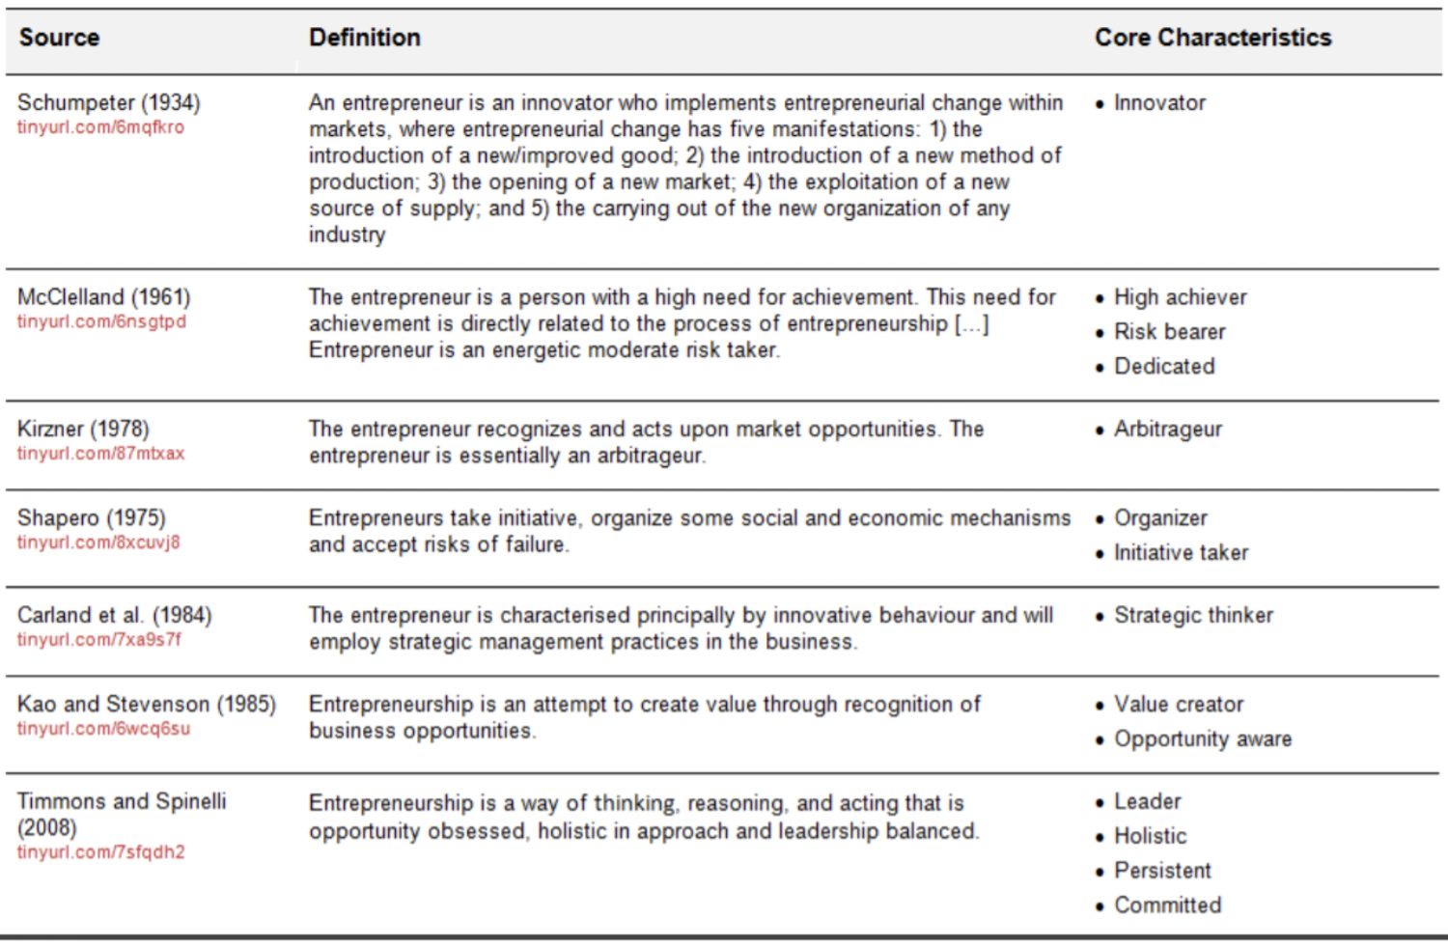

Slide 14
Ορισμοι της κοινωνικης επιχειρηματικότητας
Τα τελευταία δεκαπέντε χρόνια, όλες αυτές οι ιστορίες επιτυχημένων ανθρώπων οπού αποκαλούνται ‘κοινωνικοί επιχειρηματίες’, καταφέρνοντας να δώσουν συγκεκριμένες λύσεις σε κρίσιμα κοινωνικοπολιτικά προβλήματα λειτουργούν ως μια μορφή νομιμοποίησης του όρου ‘κοινωνική επιχειρηματικότητα’

Slide 15
Ορισμοι της κοινωνικης επιχειρηματικότητας
Η αφοσίωση τους στην αντιμετώπιση και επίλυση βασικών κοινωνικών προβλημάτων με σκοπό την ικανοποίηση κοινωνικών προκλήσεων και βελτίωσης των προτύπων και της ποιότητας ζωής όταν πρόκειται για περιθωριοποιημένες κοινωνικές ομάδες, βάζει τους κοινωνικούς επιχειρηματίες στην καρδιά της κοινωνίας (Zahra et al., 2008).
Σε αντίθεση με διάφορους ορισμούς των κοινωνικών επιχειρηματιών και σε αντιστοιχία με αυτούς των καθαρών επιχειρηματιών, καταλήγουμε στο συμπέρασμα ότι οι τελευταίοι επικεντρώνονται στην δημιουργία επιχειρηματικού πλούτου, ενώ ο κοινωνικός επιχειρηματίας λειτουργεί με τρόπο που να ικανοποιεί όλα τα κριτήρια που θέτει η πρωταρχική κοινωνική αποστολή που θέλει να εκπληρώσει, αναπτύσσοντας έτσι μια σειρά πηγών και στρατηγικών που παράγουν έσοδα με σκοπό να απορροφήσουν την κοινωνική αξία (Samer Abu-Saifan, 2012).

Slide 16
Ορισμοι της κοινωνικης επιχειρηματικότητας
Ο Samer Abu-Saifan ήταν ο πρώτος ακαδημαϊκός που προσπάθησε να διατυπώσει ένα συγκεκριμένο ορισμό των κοινωνικών επιχειρηματιών με σκοπό να θέσει τα όρια και να εναντιωθεί στη ‘συνεχόμενη αντιληπτή ασάφεια’ η οποία χαρακτηρίζει το συγκεκριμένο πεδίο, σε μια προσπάθεια να αποδοθεί ένα είδος ακαδημαϊκής ‘νομιμότητας’ στην έννοια του ‘κοινωνικού επιχειρηματία’.
Όπως το θέτει, ο κοινωνικός επιχειρηματίας είναι ένα άτομο με γνώμονα την αποστολή το οποίο χρησιμοποιεί μια σειρά από επιχειρηματικές συμπεριφορές για να προσφέρει κοινωνική αξία στους λιγότερο προνομιούχους, παρόλο που η οικονομική οντότητα αυτή είναι οικονομικά ανεξάρτητη, αυτοτελής ή βιώσιμη, ενώ στη συνέχεια προχωρεί στη διαμόρφωση τεσσάρων βασικών σημείων – πυλώνων που διακρίνουν τους κοινωνικούς επιχειρηματίες από άλλους τύπους επιχειρηματιών.

Slide 17
Ορισμοι της κοινωνικης επιχειρηματικότητας
Πρώτα από όλα οι κοινωνικοί επιχειρηματίες καθοδηγούνται από την αποστολή, λειτουργώντας έτσι στο πλαίσιο της δημιουργίας και της προώθησης της κοινωνικής αξίας στις λιγότερο προνομιούχες κοινωνικές ομάδες.
Δεύτερον, έχουν την ικανότητα να δρουν επιχειρηματικά μέσα σε ένα σύνολο προκαθορισμένων χαρακτηριστικών που τους διακρίνουν από άλλες μορφές επιχειρηματιών

Slide 18
Ορισμοι της κοινωνικης επιχειρηματικότητας
Επιπλέον, οι κοινωνικοί επιχειρηματίες λειτουργούν μέσω επιχειρηματικών οργανώσεων που λειτουργούν μέσα σε ένα πλαίσιο που ενισχύει την καινοτομία και την ανάπτυξη νέων ιδεών.
Τελευταία σημειώνεται πως η κοινωνική λειτουργία υφίσταται εντός οικονομικά ανεξάρτητων οργανώσεων, μέσω των οποίων σχεδιάζονται και εφαρμόζονται στρατηγικές κερδοσκοπικού εισοδήματος, προσπαθώντας να αποδώσουν την προκαθορισμένη κοινωνική αξία στις κοινωνικές ομάδες που δεν καλύπτονται, παραμένοντας όμως οικονομικά βιώσιμες και αυτοδύναμες.
Ο στόχος αυτός επιτυγχάνεται, όπως περιγράφει ο Samer Abu-Saifan, από το συνδυασμό δραστηριοτήτων που είναι ακόμη και κοινωνικά ή κερδοφόρα και που επιτρέπουν στον οργανισμό να περιορίσει την εξάρτησή του σε κεφάλαια που προέρχονται από δωρεές ή κρατικά κεφάλαια (Bacq et al., 2011).

Slide 19
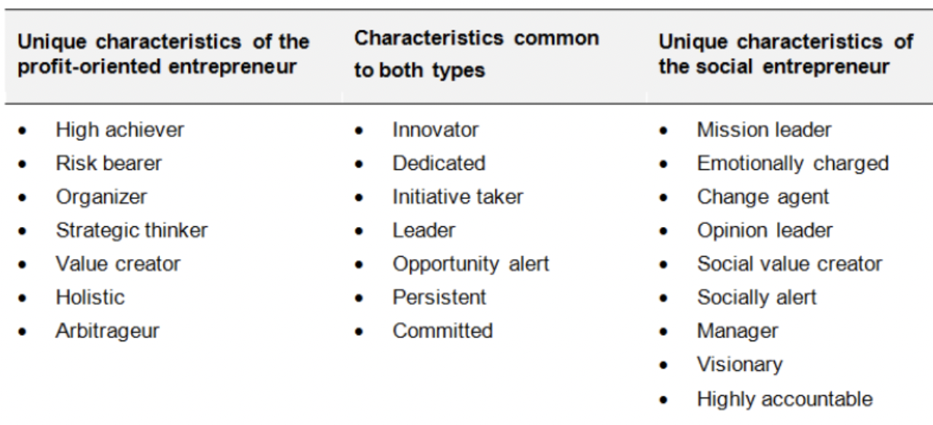
Ο πίνακας που αναφέρει ο Samer Abu-Saifan,υποδηλώνει τα εγγενή χαρακτηριστικά τόσο του κερδοσκοπικού όσο και του κοινωνικού επιχειρηματία ενώ διακρίνει τα χαρακτηριστικά εκείνα που είναι πιο συνηθισμένα για κάθε τύπο επιχειρηματία ξεχωριστά.

Slide 20
Ορισμοι της κοινωνικης επιχειρηματικότητας
Παρ’ όλα αυτά, λόγω της ανεπάρκειας να αποδοθεί ένας ξεκάθαρος ορισμός, έχει παρατηρηθεί ότι σε άλλες δράσεις, όπως οι δωρεές, ο κοινωνικός ακτιβισμός, οι φιλανθρωπίες, οι οικολόγοι κτλ συχνά -και κακώς- δίνετai ο τίτλος των ‘κοινωνικών επιχειρηματιών’, δημιουργώντας έτσι την ανάγκη της θεσμοθέτησης διακριτών ορίων εντός των οποίων θα δραστηριοποιείται ένας κοινωνικός επιχειρηματίας και εκ των οποίων θα μπορεί να γίνετε διακριτή η θέση του από κάθε άλλη μορφή επιχειρηματία και κοινωνικά προσανατολισμένων επαγγελματιών.

Slide 21
Ορισμοι της κοινωνικης επιχειρηματικότητας
ο ορισμός της κοινωνικής επιχειρηματικότητας δεν πρέπει να επεκτείνετε στους φιλάνθρωπους, ακτιβιστές, εταιρίες με δωρεές ή οργανισμούς οι οποίοι είναι απλά κοινωνικά υπεύθυνοι. Ενώ όλοι αυτοί οι συντελεστές χρειάζονται και είναι πολύτιμοι, υπογραμμίζοντας έτσι την ανάγκη για τοποθέτηση των κοινωνικών επιχειρηματιών στο ‘φάσμα της κοινωνικής επιχειρηματικότητας’ σε συνδυασμό με δυο βασικές επιχειρηματικές στρατηγικές:
1. Μη κερδοσκοπικές στρατηγικές αποδοχών: μια κοινωνική επιχείρηση που πραγματοποιεί μια υβριδική επιχειρηματική και εμπορική επιχειρηματική δραστηριότητα για την επίτευξη αυτάρκειας. Σε αυτή τη περίπτωση, ένας κοινωνικός επιχειρηματίας χειρίζεται έναν οργανισμό που είναι ταυτόχρονα και κοινωνικός και εμπορικός; Τα έσοδα και τα κέρδη που παράγονται χρησιμοποιούνται μόνο για την περεταίρω βελτίωση της παροχής κοινωνικών αξιών.
2. Κερδοσκοπικές στρατηγικές με αποστολές: μια κοινωνική επιχείρηση που ασκεί ταυτόχρονα κοινωνική και εμπορική επιχειρηματική δραστηριότητα με σκοπό την επίτευξη της βιωσιμότητάς της. Σε αυτή την περίπτωση, ο κοινωνικός επιχειρηματία χειρίζεται έναν οργανισμό που είναι ταυτόχρονα και κοινωνικός και εμπορικός. Ο οργανισμός είναι οικονομικά ανεξάρτητος και οι ιδρυτές και οι επενδυτές του μπορούν να επωφεληθούν από το προσωπικό οφελοσ (Samer Abu-Saifan, 2012).

Slide 22
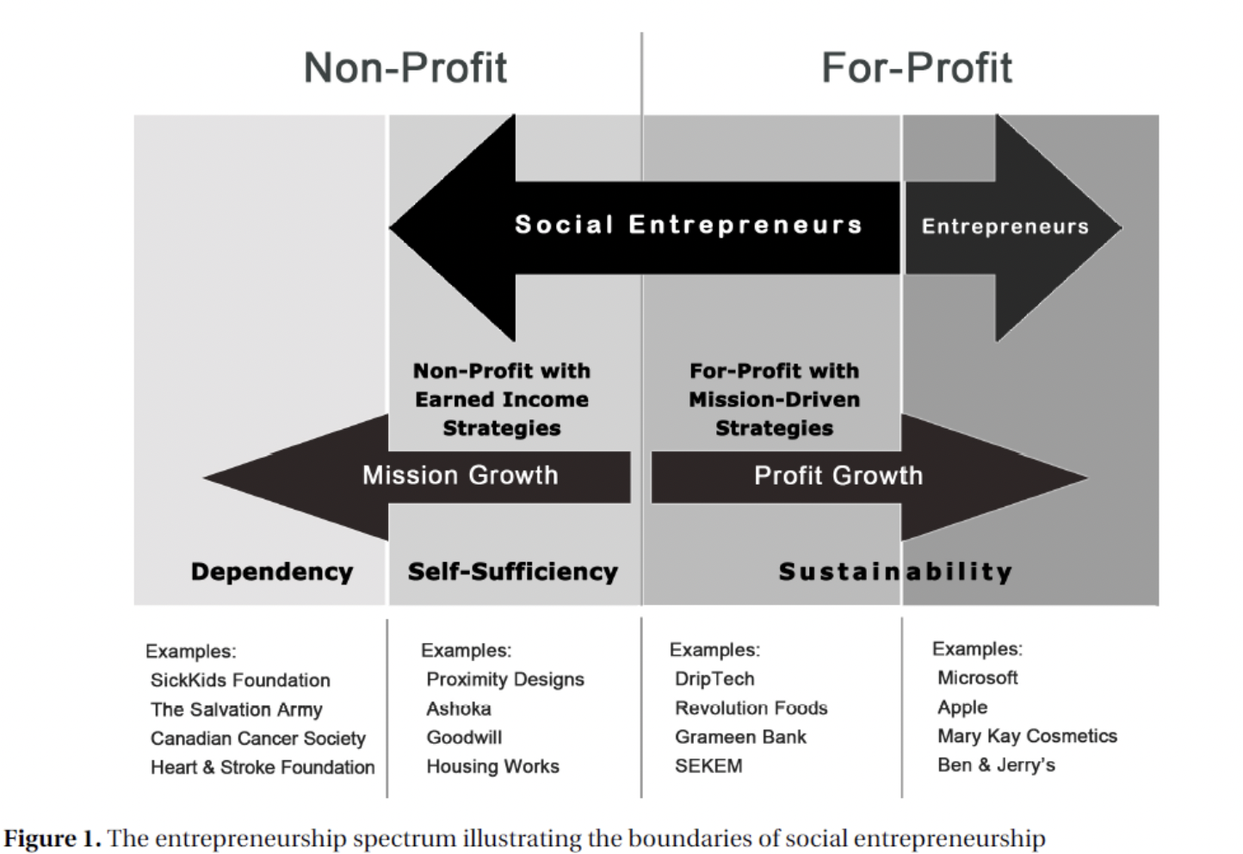

Slide 23
Ορισμοι της κοινωνικης επιχειρηματικότητας
Κατά κύριο λόγο, η κοινωνική επιχειρηματικότητα έχει να κάνει με την καινοτομία και το αντίκτυπο της, αλλά όχι με το κέρδος.
Αυτό δε σημαίνει πως και οι δυο πλευρές δεν μπορούν να συνυπάρξουν, από τη στιγμή που κοινωνικά σχεδιασμένα έργα που παράγουν έσοδα μπορούν επίσης να συμπεριληφθούν σε αυτό το είδος κοινωνικών επιχειρήσεων.
Επιπλέον, διάφορα εγγενή χαρακτηριστικά ενός ‘εμπορικού επιχειρηματία’ (επιχειρηματική πρωτοβουλία, καινοτομία, διαχειριστικές ικανότητες, συσσώρευση κεφαλαίων και άλλων πόρων, αίσθηση της ευκαιρίας, κτλ.) είναι εξίσου απαραίτητα για έναν επιτυχημένο κοινωνικό επιχειρηματία.
Η διαφορά είναι ότι ο τελευταίος αναπτύσσει την δουλειά της/του στο πλαίσιο μιας κοινωνικής αποστολής που σκοπεύει να πραγματοποιήσει, εκτός από την αντιμετώπιση άλλων κοινωνικών προκλήσεων που δεν μπορούν να παραμεληθούν.
Το αντίκτυπο της κατάστασης της αποστολής της/του επηρεάζει τον τρόπο με τον οποίο οι ευκαιρίες αναγνωρίζονται και αξιοποιούνται, δεδομένου ότι το κέρδος που παράγεται από αυτές τις ενέργειες είναι απλά ένα μέσο για τον τερματισμό.

Slide 24
Τομείς εστίασης της κοινωνικής επιχειρηματικότητας
Ενίσχυση της ικανότητασ ενός ατόμου να βελτιώσει την οικονομική του ευημερία και την προσωπική του αξιοπρέπεια μέσω ευκαιριών.
Αξιοποίηση της βοήθειας για πιο υπεύθυνες και διαφανείς λύσεις, για διαρκή ανάπτυξη.
Δυνατότητα πρόσβασης και διασφάλιση της χρήσης αξιόπιστης, οικονομικής και κατάλληλης υγειονομικής περίθαλψης σε μειονεκτούντες πληθυσμούς.
Αντιμετώπιση ζητημάτων βιώσιμης παραγωγικότητας όχι ανά δικαιούχο, αλλά σε όλο το σύστημα.
Θεσπιση θεμελιων για την ειρήνη και την ανθρώπινη ασφάλεια.
Αξιοποίηση των αγορών κεφαλαίου και καταναλωτών που οδηγούν στην αλλαγή λαμβάνοντας υπόψη όλα τα κόστη και τις ευκαιρίες.
Μεταμόρφωση του τρόπου διαχείρισης και παροχής νερού, μακροπρόθεσμα, τόσο για τους ανθρώπους όσο και για τη γεωργία

Slide 25
Ρόλος και Σημασία της Κοινωνικής Επιχειρηματικότητας
Ανάπτυξη Απασχόλησης. Η πρώτη μεγάλη οικονομική αξία που δημιουργεί η κοινωνική επιχειρηματικότητα είναι η εργασία και η απασχόληση. από ένα έως επτά τοις εκατό των ατόμων που απασχολούνται to kanoyn στον τομέα της κοινωνικής επιχειρηματικότητας.
Καινοτομία / Νέα αγαθά και υπηρεσίες. Οι κοινωνικοί επιχειρηματίες αναπτύσσουν και εφαρμόζουν καινοτομίες σημαντικές για την κοινωνική και οικονομική ανάπτυξη και αναπτύσσουν νέα αγαθά και υπηρεσίες. Τα θέματα που αντιμετωπίζονται περιλαμβάνουν μερικά από τα μεγαλύτερα κοινωνικά προβλήματα, όπως ο HIV, η ψυχική ασθένεια, ο αναλφαβητισμός, το έγκλημα και η κατάχρηση ναρκωτικών, τα οποία αντιμετωπίζονται σημαντικά με καινοτόμους τρόπους.
Προώθηση ιδίων κεφαλαίων. Η κοινωνική επιχειρηματικότητα προάγει μια πιο δίκαιη κοινωνία αντιμετωπίζοντας κοινωνικά ζητήματα και προσπαθώντας να επιτύχει συνεχή βιώσιμο αντίκτυπο μέσω της κοινωνικής τους αποστολής και όχι καθαρά μεγιστοποιώντας το κέρδος. Ένα παράδειγμα είναι ο Αμερικανός κοινωνικός επιχειρηματίας J.B. Schramm που έχει βοηθήσει χιλιάδες μαθητές γυμνασίου με χαμηλό εισόδημα να φτάσουν στην τριτοβάθμια εκπαίδευση.

Slide 26
Η εμφάνιση των κοινωνικών επιχειρήσεων
Μειώσεις κρατικών δαπανών
Ιδιωτικοποίηση κοινωνικών υπηρεσιών
Διαρθρωτική ανεργία
Αύξηση φτώχειας
Κλιματική αλλαγή
Εταιρική κοινωνική ευθύνη και ηθική
Κοινωνική Επιχειρηματικότητα

Slide 27
Η υπόσχεση της Κοινωνικής Επιχείρησης
Τoνωση της οικονομικήσ ανάπτυξησ
Μείωση τησ Ανεργίασ
Δημιουργία κοινωνικού κεφαλαίου
Διευκόλυνση του κοινωνικού, οικονομικού και πολιτικού μετασχηματισμού
Ενίσχυση του αισθηματος αλληλεγγύης και κοινωνικού οράματος
Κοινωνική Επιχειρηματικότητα
Notes:
Promising to …….
Even though the terminology used is new, most of social enterprises in greece have emerged through civil society organisations.
Therefore, the state of civil society has a great influence on how social enterprises are formed and on whether they can actually deliver what they promise.

Slide 28
Ποιοι είναι οι κοινωνικοί επιχειρηματίες
ο κοινωνικός επιχειρηματίας είναι ένα άτομο με γνώμονα την αποστολή και χρησιμοποιεί ένα σύνολο επιχειρηματικών συμπεριφορών για να προσφέρει μια κοινωνική αξία στους λιγότερο προνομιούχους, μέσω μιας οντότητας με επιχειρηματικό προσανατολισμό που είναι οικονομικά ανεξάρτητη, αυτάρκης kai βιώσιμη.
Κοινωνικός επιχειρηματίας είναι κάποιος που ασχολείται με ένα πιεστικό κοινωνικό πρόβλημα και το αντιμετωπίζει με μια καινοτόμο ή πρωτοποριακή λύση. Δεδομένου ότι το κέρδος είναι ένας δευτερεύων στόχος, είναι άνθρωποι που είναι παθιασμένοι και αποφασισμένοι με αυτό που κάνουν. Διαθέτουν πολύ υψηλό επίπεδο κινήτρων και είναι οραματιστές που στοχεύουν να επιφέρουν μια αλλαγή στον τρόπο που έχουν τα πράγματα.

Slide 30
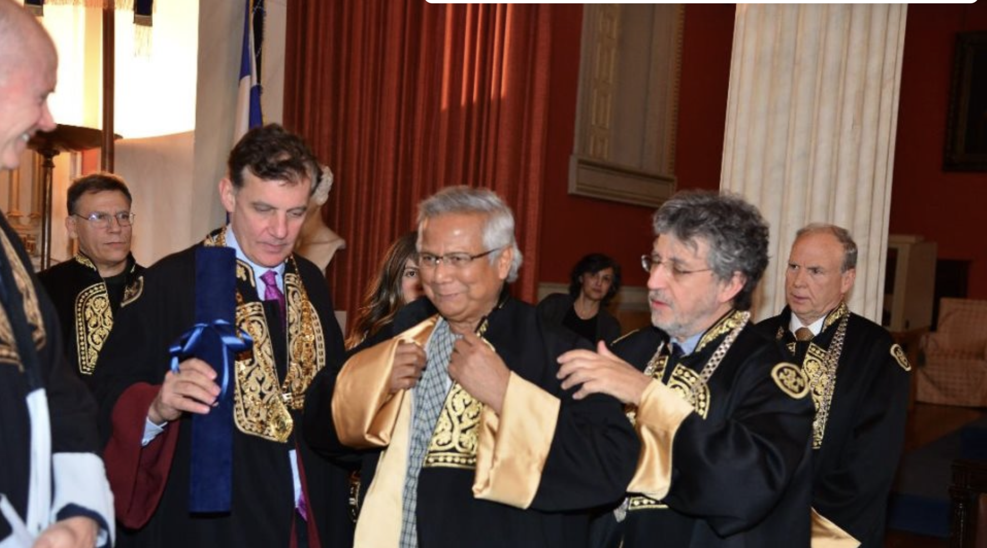
Μοχάμεντ Γιουνούς – Επίτιμος Διδάκτορας του Τμήματος οικονομικών Επιστημών του ΕΚΠΑ (2019)
Μοχάμεντ Γιουνούς
Μικρό χωριό στο Μπαγκλαντές
Grameen bank 1976 – μικροπίστωση
Μικρά δάνεια – αποπληρωμή 99%.
Νικητής του Νόμπελ Ειρήνης 2006
Ένας ηγέτης που κατάφερε να μεταφράσει τα οράματα σε δράση προς όφελος εκατομμυρίων
ΤΡΆΠΕΖΑ GRAMEEN έχει αναστρέψει τη συμβατική τραπεζική πρακτική με την άρση της ανάγκης για εξασφάλιση και δημιούργησε ένα τραπεζικό σύστημα βασισμένο στην αμοιβαία εμπιστοσύνη, την υπευθυνότητα, τη συμμετοχή και τη δημιουργικότητα.

Slide 31
Παραδοσιακοι επιχειρηματιες
Οι επιχειρηματίες επικεντρώνονται περισσότερο στην πλευρά του κέρδους και του πλούτου. Ο κύριος στόχος τους είναι να ικανοποιήσουν τις ανάγκες των πελατών, να προσφέρουν ανάπτυξη στους μετόχους, να επεκτείνουν την επιρροή της επιχείρησής τους και να εκθέσουν την επιχείρησή τους στον μεγαλύτερο αριθμό ατόμων που μπορούν. Συνήθως, κάποιοι μπορεί να παραμελούν τα οικολογικά αποτελέσματα των συνηθειών τους.
Η πιο σημαντική προτεραιότητα για τον επιχειρηματία είναι να κερδίσει έσοδα. Πρέπει να αποκτήσουν έσοδα για να μπορέσουν ουσιαστικά να συνεχίσουν να παρέχουν βοήθεια ή προϊόντα στην πελατεία, να φροντίζουν τον εαυτό τους και τα νοικοκυριά τους και να φροντίζουν για την πρόοδο της επιχείρησής τους.
Κατά τη λειτουργία της έναρξης της επιχείρησής τους, αναζητούν τρύπες στην αγορά για να καλύψουν. Προσπαθούν να βρουν πράγματα που χρειάζονται ή θέλουν οι άνθρωποι και στη συνέχεια φτιάχνουν ένα σύστημα ή ένα προϊόν που θα ικανοποιήσει αυτή την ανάγκη ή επιθυμία. Το τελικό αποτέλεσμα είναι να εχουν αποδόσεις μέσω υλικών στοιχείων.

Slide 32
Κοινωνικοι επιχειρηματιεσ
Η κύρια έμφαση του κοινωνικού επιχειρηματία είναι η κοινοτική ή/και οικολογική υγεία και ευημερία. Μόλις αντιληφθούν ένα εμπόδιο στην τοπική κοινότητα, το περιβάλλον ή τις μεθόδους των ανθρώπων, αναλαμβάνουν ενέργειες για να βοηθήσουν στην επίλυση αυτού του μειονεκτήματος.
Ο κεντρικός τελικός στόχος για τον κοινωνικό επιχειρηματία δεν είναι το κέρδος. Αντίθετα, δίνουν μεγαλύτερη προτεραιότητα στην εξυπηρέτηση των επιθυμιών και των αναγκών της τοπικής κοινότητας με μια πολύ πιο ευέλικτη μέθοδο. Συχνά, εμπλέκονται στη δουλειά τους με πολύ λίγους οικονομικούς πόρους, ενώ επιπλέον κάνουν σημαντική διαφορά στην κοινωνία.
Οι κοινωνικοί επιχειρηματίες βοηθούν να γίνει ο πλανήτης ένα βελτιωμένο μέρος για να ζεις. Επικεντρώνονται πολύ περισσότερο στο ευρύτερο καλό. Οι δουλειές τους μπορεί να μην παράγουν πλούτο και εισόδημα. Κατά καιρούς, θα επενδύσουν σημαντικό μέρος του χρόνου τους και θα επικεντρωθούν στον μετασχηματισμό της κοινωνίας με ελάχιστα αντάλλαγματα. Οι κοινωνικοί επιχειρηματίες προσηλώνονται σε πολλά διαφορετικά θέματα, όπως η οικονομία, η κοινωνική αποδιοργάνωση και η ανισότητα.

Slide 33
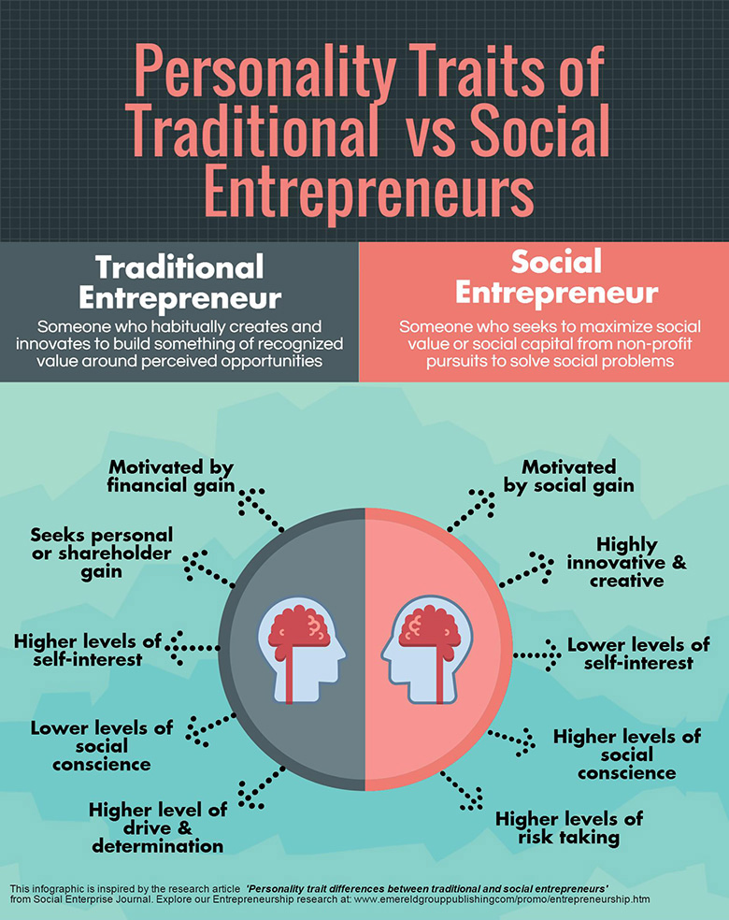

Slide 35
Ιδιότητες Κοινωνικών Επιχειρηματιών
Φιλόδοξοι: Οι κοινωνικοί επιχειρηματίες αντιμετωπίζουν σημαντικά κοινωνικά ζητήματα, από την αύξηση του ποσοστού εγγραφής φοιτητών χαμηλού εισοδήματος στα κολέγια μέχρι την καταπολέμηση της φτώχειας. Δραστηριοποιούνται σε όλα τα είδη οργανισμών: καινοτόμους μη κερδοσκοπικούς οργανισμούς, εγχειρήματα κοινωνικού σκοπού και υβριδικούς οργανισμούς που συνδυάζουν στοιχεία μη κερδοσκοπικών και κερδοσκοπικών οργανισμών.
Καθοδηγούμενοι από την αποστολή: Η δημιουργία κοινωνικής αξίας —όχι πλούτου— είναι το κεντρικό κριτήριο ενός επιτυχημένου κοινωνικού επιχειρηματία. Αν και η δημιουργία πλούτου μπορεί να είναι μέρος της διαδικασίας, δεν είναι αυτοσκοπός. Η προώθηση της συστημικής κοινωνικής αλλαγής είναι ο πραγματικός στόχος.
Στρατηγικοι: Όπως οι επιχειρηματίες, οι κοινωνικοί επιχειρηματίες βλέπουν και ενεργούν με βάση αυτό που χάνουν οι άλλοι: ευκαιρίες για βελτίωση συστημάτων, δημιουργία λύσεων και επινόηση νέων προσεγγίσεων που δημιουργούν κοινωνική αξία.
Επινοητικοί: Επειδή οι κοινωνικοί επιχειρηματίες λειτουργούν σε ένα κοινωνικό πλαίσιο και όχι στον επιχειρηματικό κόσμο, έχουν περιορισμένη πρόσβαση στο κεφάλαιο και στα παραδοσιακά συστήματα υποστήριξης της αγοράς. Ως αποτέλεσμα, οι κοινωνικοί επιχειρηματίες πρέπει να είναι ικανοί στην κινητοποίηση ανθρώπινων, οικονομικών και πολιτικών πόρων.
Προσανατολισμός στα αποτελέσματα: οι κοινωνικοί επιχειρηματίες οδηγούνται να παράγουν μετρήσιμες αποδόσεις. Αυτά τα αποτελέσματα μεταμορφώνουν τις υπάρχουσες πραγματικότητες, ανοίγουν νέους δρόμους για τους περιθωριοποιημένους και μειονεκτούντες και ξεκλειδώνουν τις δυνατότητες της κοινωνίας να πραγματοποιήσει κοινωνική αλλαγή

Slide 36
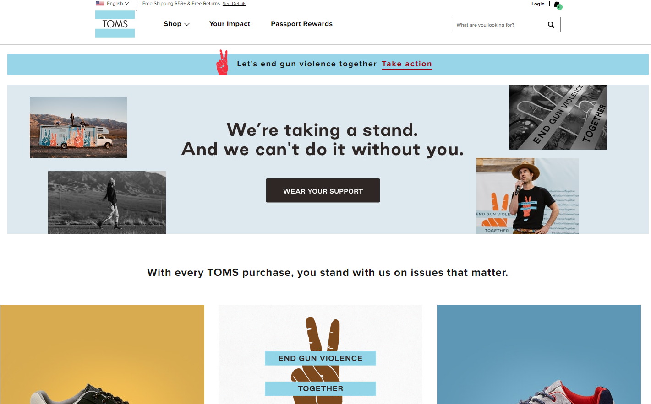
https://www.toms.com/

Slide 37
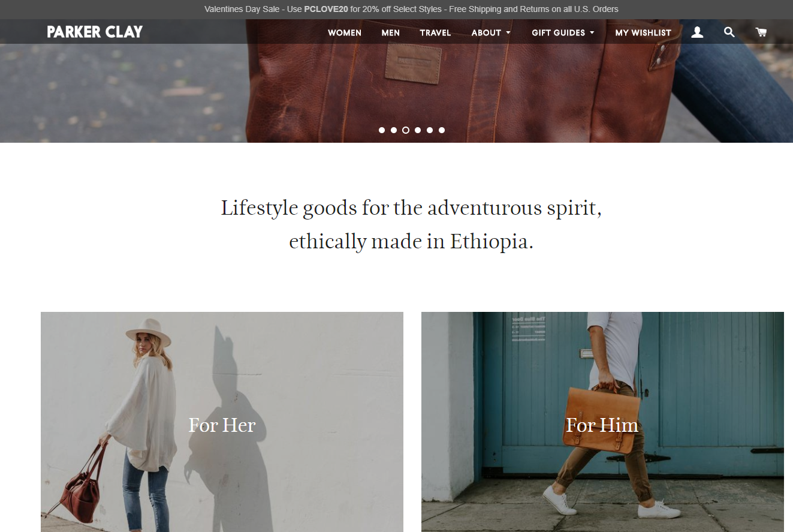
https://www.parkerclay.com/pages/our-story

Slide 38
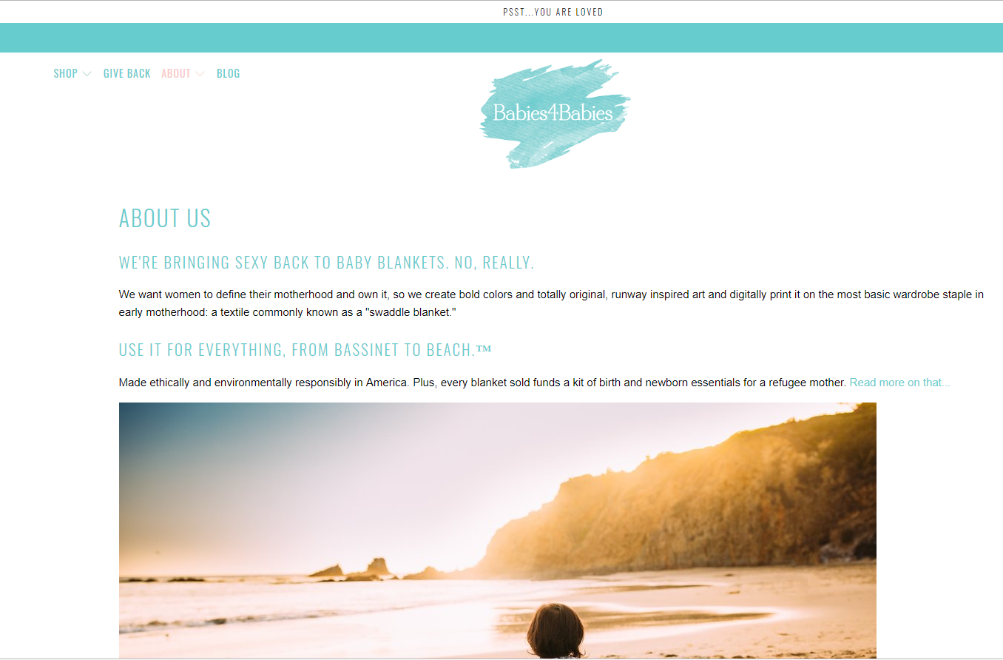
https://babies4babies.com/

Slide 39
5 μύθοι για την κοινωνική επιχειρηματικότητα

Slide 40
Μύθος 1: Οι κοινωνικοί επιχειρηματίες δεν ενδιαφέρονται/δεν ξέρουν για τις επιχειρήσεις. Τα εγχειρήματά τους δεν έχουν κέρδος.
Οι κοινωνικοί επιχειρηματίες που διαχειρίζονται τα κοινωνικά τους εγχειρήματα με σκοπό το κέρδος νοιάζονται και γνωρίζουν για κάθε πτυχή της επιχειρηματικής ανάπτυξης και στρατηγικής όσο οποιοσδήποτε άλλος επιχειρηματίας. Αναπτύσσουν τις επιχειρηματικές τους ιδέες για τις λιγότερο ανεπτυγμένες αγορές, αναπτύσσουν τις λύσεις τους με τη χειρότερη υποστήριξη υποδομών και εξυπηρετούν άτομα στο χαμηλότερο σκαλί της κλίμακας και εξακολουθούν να έχουν μια βιώσιμη ή κερδοφόρα επιχείρηση.

Slide 41
Μύθος 2: Οι κοινωνικοί επιχειρηματίες ενδιαφέρονται μόνο για τον διαρκή αντίκτυπο και όχι για τα έσοδα.
Το να έχει θετικό αντίκτυπο είναι ο κύριος στόχος ενός κοινωνικού εγχειρήματος, αλλά αυτό δεν σημαίνει ότι δεν κερδίζουν χρήματα. πώς μπορούν να δημιουργηθούν μόνιμες επιπτώσεις χωρίς πόρους και έσοδα; Οι κοινωνικοί επιχειρηματίες ενδιαφέρονται να είναι βιώσιμοι, να διατηρούν τις ταμειακές ροές, καλά έσοδα και καλύτερα κέρδη ενώ βοηθούν και βελτιώνουν την κοινωνία. Όπως κάθε άλλος επιχειρηματίας, κοιτάζουν τα κέρδη και τις αποδόσεις μαζί με μια θετική απόδοση στην κοινωνία

Slide 42
Μύθος 3: Οι κοινωνικές επιχειρήσεις δεν είναι επεκτάσιμες.
Η επεκτασιμότητα οποιουδήποτε εγχειρήματος εξαρτάται από πολλούς παράγοντες, όπως το επιχειρηματικό μοντέλο, ο στρατηγικός σχεδιασμός, η άψογη εκτέλεση, η διαχειριζόμενη ανάπτυξη κ.λπ. Και ισχύουν για κάθε είδους επιχείρηση. Η επεκτασιμότητα δεν έχει να κάνει με το να είσαι σε μια συγκεκριμένη κατηγορία επιχειρηματικού χώρου.

Slide 43
Μύθος 4: Οι κοινωνικοί επιχειρηματίες είναι καλοί ανθρωποι, όχι πραγματικοί επιχειρηματίες.
Κάνουν καλό, με τα μέσα των επιχειρήσεων τους. Η επιτυχία ή αποτυχία τους είναι από κάθε άποψη παρόμοια με οποιονδήποτε άλλο επιχειρηματία. Το πάθος για τα εγχειρήματά τους, ο κυνισμός για κάθε λεπτομέρεια, οι προκλήσεις που αντιμετωπίζει η αγορά, οι δυσκολίες να πειστούν οι πελάτες, ο πόνος της άντλησης κεφαλαίων

Slide 44
Μύθος 5: Οι κοινωνικοί επιχειρηματίες πρέπει απλώς να λιώνουν τις καρδιές τους, όχι να ανοίγουν πορτοφόλια
Το να ακολουθήσεις το δρόμο της κοινωνικής επιχειρηματικότητας κάθε άλλο παρά εύκολο είναι. Για την ανάπτυξη καινοτόμων προϊόντων, την παροχή ουσιαστικών υπηρεσιών και τη βοήθεια του λιγότερο προνομιούχου τμήματος της κοινωνίας, χρειάζονται πόροι. Μπορεί να φαίνεται πολύ δελεαστικό εξωτερικά, αλλά σίγουρα δεν είναι τόσο χαρισματικό όσο φαίνεται. Οι λιωμένες καρδιές μπορούν να παρέχουν μια επιβεβαίωση στην ιδέα σας και μια ώθηση να κάνετε περισσότερα, αλλά οι πόροι και η υποστήριξη για να το κάνετε προέρχονται από το κεφάλαιο.

Slide 45
Κοινωνική επιχειρηματικότητα μέσα στα επιχειρηματικά μοντέλα
η κοινωνική επιχειρηματικότητα έχει βασιστεί σε επιχειρηματικές τεχνικές και προσεγγίσεις με σκοπό να λύσει κοινωνικά, πολιτιστικά και περιβαλλοντικά προβλήματα όπως την εξάλειψη της φτώχειας, την βελτίωση του βιοτικού επιπέδου, την υποστήριξη ευάλωτων πληθυσμών κτλ. Ωστόσο, ένας από τους κύριους στόχους είναι η διατήρηση της βιωσιμότητας και της αυτάρκειας επανεπενδύοντας τα κέρδη που προκύπτουν από διάφορες λειτουργίες της κοινωνικής επιχείρησης με σκοπό την εκπλήρωση της αποστολής.
Η ανάγκη των λειτουργιών με προσανατολισμό τα έσοδα για κοινωνικές επιχειρήσεις σημαίνει την ανάγκη δημιουργίας ενός μοναδικού επιχειρησιακού μοντέλου λειτουργίας, στα πλαίσια την συνύπαρξης επιχειρησιακών αρχών και κανόνων, χαρακτηριστικών της αγοράς και αξιών όπως, για παράδειγμα η ανταγωνιστικότητα, διαποικίληση, ανοικτότητα, καινοτομία, συνδυασμένη με την ανάγκη που η ίδια η κοινωνία δημιουργεί, προσφέροντας έτσι κοινωνική αξία. Μερικές εικόνες σχετικά με τη δομή του επιχειρηματικού μοντέλου μιας κοινωνικής επιχείρησης δίνονται στις παρακάτω εικόνες.

Slide 46
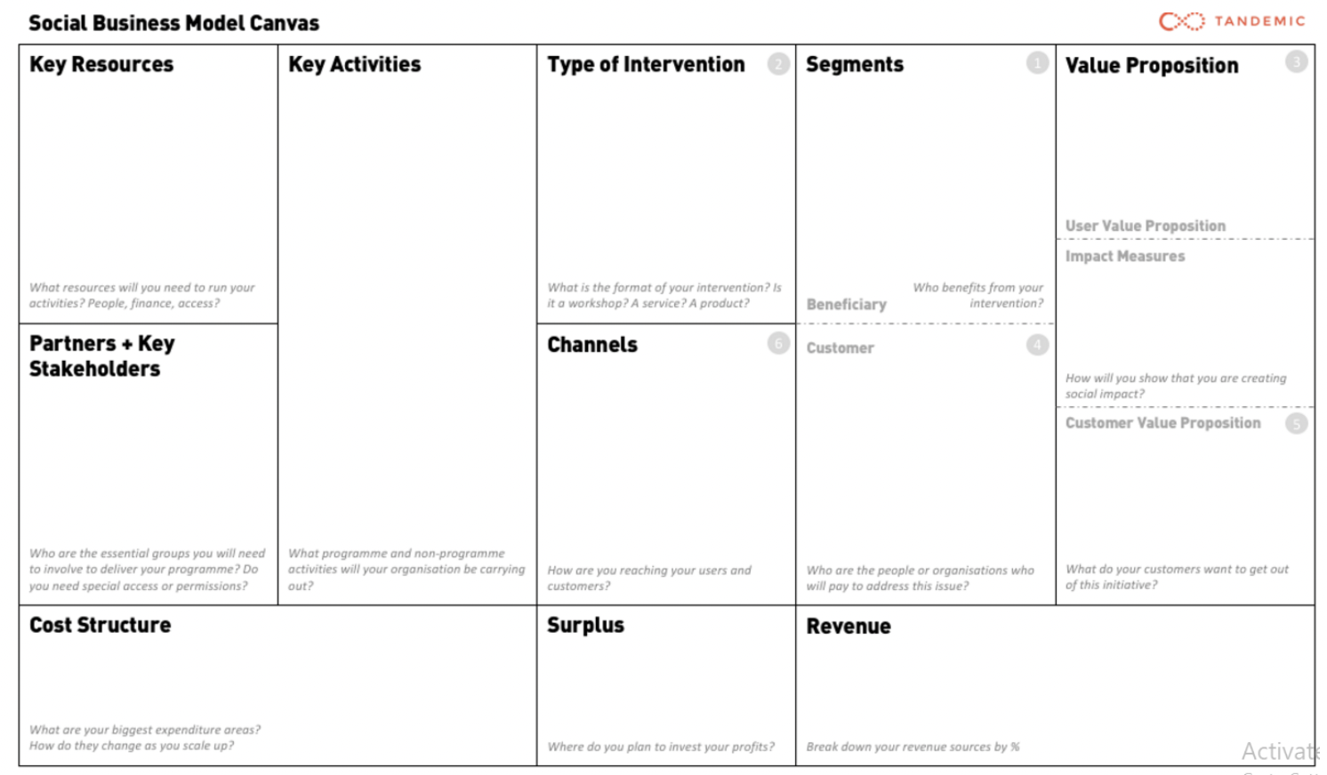
οι απαιτήσεις για ένα επιτυχημένο επιχειρηματικό μοντέλο είναι να προταθεί μια επιχειρηματική στρατηγική η οποία θα περιλαμβάνει τόσο την εσωτερική δομή του οργανισμού όσο και τις εξωτερικές συνεργασίες μέσω των οποίων η κοινωνική επιχείρηση θα είναι σε θέση να δημιουργεί μια προκαθορισμένη κοινωνική επίπτωση.
Επιπλέον, ένα επιτυχημένο επιχειρηματικό πλάνο θα πρέπει επίσης να εμπεριέχει μια πλήρη στρατηγική πόρων, υπονοώντας τον τρόπο με τον οποίο ο οργανισμός θα μπορέσει να αποκτήσει συγκεκριμένες μορφές οικονομικού και ανθρώπινου κεφαλαίου, εκπληρώνοντας έτσι το σκοπό του.

Slide 47
Τμήματα
Εντός της ενότητας αυτής, κάνουμε αναφορά σε δυο κατηγορίες ανθρώπων: από τη μια πλευρά, τους δυνητικούς δικαιούχους και από την άλλη πλευρά, τους δυνητικούς μας πελάτες. Όσο αναφορά τους δυνητικούς μας δικαιούχους, θα πρέπει να μπορούμε να απαντήσουμε στην ερώτηση ‘ποιοι είναι ο δικαιούχος της κοινωνικής επιχείρησης’ και ‘ ποιος επωφελείται από την παρέμβαση αυτή’? Με άλλα λόγια, θα πρέπει να επιλέξουμε για ποιον παράγουμε αξία. Επομένως, προκειμένου να διατηρηθεί η δημιουργία πραγματικής κοινωνικής αξίας θα πρέπει να σκεφτούμε τους πελάτες στους οποίους σκοπεύουμε να πουλήσουμε τα προϊόντα ή τις υπηρεσίες μας, απαντώντας έτσι σε ερωτήσεις του τύπου ‘ποιοι θα είναι οι πιο σημαντικοί μας πελάτες;’
Τυπος παρέμβασης
Μετά τη λήψη αποφάσεων τόσο για τους δικαιούχους, όσο και για τους πελάτες, θα πρέπει να αποφασίσουμε για τον τύπο της μορφής την παρέμβασής μας. Για παράδειγμα, επιθυμούμε να προσφέρουμε ένα συγκεκριμένο προϊόν στους πελάτες μας, μια υπηρεσία ή οτιδήποτε άλλο;

Slide 48
Πρόταση αξίας
Αυτό το τμήμα συνθέτετε από δυο διαχωρισμένα τμήματα: (i) Η πρόταση αξίας για τους χρήστες η οποία στην ουσία αναφέρεται στους δικαιούχους και , (ii) Η πρόταση αξίας για τους πελάτες, η οποία συσχετίζεται αναπόφευκτα με τους πελάτες. Αυτό είναι ένα πολύ σημαντικό στοιχείο με το οποίο θα πρέπει να μπορούμε να δώσουμε σαφείς απαντήσεις σε πολύ συγκεκριμένες ερωτήσεις. Σε σχέση με τους δικαιούχους, οι ερωτήσεις που θα πρέπει να απαντηθούν είναι: ‘ τι κοινωνικό αντίκτυπο πρόκειται να δημιουργήσουμε και με ποιους τρόπους πρόκειται να αποδείξουμε ότι δημιουργούμε όντως κοινωνικό αντίκτυπο’ και σε σχέση με τους πελάτες ‘ τι είδους αξία πρόκειται να προσφέρουμε στους πιθανούς μας πελάτες’, ΄ποια από τα προβλήματα των πελατών μας που σκοπεύουμε να επιλύσουμε’; Επιπλέον, ‘τι πακέτα προϊόντων και υπηρεσιών θα προσφέρουμε σε κάθε τμήμα πελατών’ και ‘ποιες από τις ανάγκες των πελατών μας πρόκειται να ικανοποιήσουμε;
Βασικοί Πόροι
Στο πλαίσιο αυτό πρέπει να σκεφτούμε τα εξής: ‘Τι βασικούς πόρους απαιτεί η πρόταση αξίας μας;’ Ως τύπους πόρων διαθέτουμε:(i) Φυσικοί πόροι, (ii) πνευματικοί πόροι συμπεριλαμβανομένων διπλωμάτων ευρεσιτεχνίας, δικαιώματα πνευματικής ιδιοκτησίας και δεδομένων, (iii) ανθρώπινοι πόροι, συμπεριλαμβανομένου του προσωπικού, την ομάδα διαχείρισης κτλ, (iv) οικονομικοί πόροι.

Slide 49
Εταίροι και Βασικά ενδιαφερόμενα μέρη
Ποιες είναι οι βασικές ομάδες που θα πρέπει να συμπεριλάβουμε για να διευκολύνουμε το πρόγραμμά μας; Χρειάζεται ειδική πρόσβαση ή άδεια; Ειδικότερα θα πρέπει να αποφασίσουμε τόσο για τους βασικούς εταίρους όσο και για τους βασικούς προμηθευτές, προσδιορίζοντας έτσι ποιους βασικούς πόρους θα μπορούσαμε να αποκτήσουμε από κάθε εταίρο/ενδιαφερόμενο και τι είδους βασικές δραστηριότητες θα μπορούσαν να εκτελέσουν.
Βασικές δραστηριότητες
Ποιες δραστηριότητες εντός και εκτός προγράμματος θα πραγματοποιήσει ο οργανισμός μας; Ποιες βασικές δραστηριότητες απαιτεί η πρόταση αξίας μας; Υπό το πλαίσιο αυτό θα πρέπει να πάρουμε βασικές αποφάσεις σχετικά με σημαντικά ζητήματα, όπως τα κανάλια διανομής και τις σχέσεις μας με τους πιθανούς μας πελάτες και το δίκτυο γενικότερα. Για παράδειγμα, τι μορφή σχέσεις περιμένει κάθε ομάδα πελατών να δημιουργήσουμε και να διατηρήσουμε μαζί τους; Έχουμε ήδη δημιουργήσει κάποιες; Πως θα ενσωματωθούν με το υπόλοιπο επιχειρηματικό μοντέλο? Μέσω ποιων καναλιών οι ομάδες πελατών θέλουν να επικοινωνήσουμε και με ποιο τρόπο επικοινωνούμε εμείς μαζί τους; Πως θα ολοκληρωθούν τα κανάλια μας και ποια από αυτά δουλεύουν καλύτερα; Ποια είναι πιο οικονομικά αποδοτικά; Με ποιο τρόπο θα τα ενσωματώσουμε στην ρουτίνα των πελατών;

Slide 50
Δομή του κόστους
Η δομή του κόστους είναι ένα από τα πιο κρίσιμα ζητήματα κατά τη διάρκεια της δημιουργίας και σχεδίασης της κοινωνικής μας επιχείρησης, επειδή στο σημείο αυτό βρίσκεται το ερώτημα: ‘ Ποιοι είναι οι μεγαλύτεροι τομείς δαπανών μας’; Ποιοι βασικοί πόροι και ποιες βασικές δραστηριότητες είναι οι πιο δαπανηρές; Στο πλαίσιο των δαπανών θα πρέπει να λάβουμε υπόψιν όλα τα σταθερά έξοδα, συμπεριλαμβανομένων και των μισθών, ενοίκια, το πιθανό μεταβλητό κόστος και τους συνυφασμένους όρους όπως οι οικονομίες κλίμακας και οι οικονομίες πεδίου εφαρμογής.
Έσοδα
Αναπόφευκτα, θα πρέπει να λάβουμε υπόψιν όλους τους ακόλουθους παράγοντες που είναι αρκετά συνυφασμένοι με τις ροές εσόδων. Για ποια αξία οι πελάτες μας είναι πραγματικά πρόθυμοι να πληρώσουν; Για τι πληρώνουν σήμερα; Πώς πληρώνουν αυτήν τη στιγμή; Πώς θα προτιμούσαν να πληρώσουν; Πόσο συμβάλλει κάθε ροή εσόδων στα συνολικά έσοδα;
Πλεόνασμα
Τελευταίο αλλά εξίσου σημαντικό, θα πρέπει να απαντήσουμε στο εξής κρίσιμο ερώτημα: ΄Που σκοπεύουμε να επενδύσουμε τα κέρδη μας με σκοπό να διατηρήσουμε την απαιτούμενη κοινωνική αξία;

Slide 51
Κοινωνική επιχειρηματικότητα μέσα στα επιχειρηματικά μοντέλα
Σε οικονομικούς όρους, το επιχειρηματικό πλάνο για μια κοινωνική επιχειρηματικότητα είναι ο τρόπος με τον οποίο οι εισροές μετατρέπονται σε αποτελέσματα, προκριμένου να δημιουργηθεί κοινωνική και οικονομική αξία. Υπάρχουν ποικίλοι τύποι επιχειρηματικών μοντέλων κοινωνικών επιχειρήσεων που προτείνονται σε σχετικά βιβλία, άρθρα και διαδικτυακές πηγές και που θα μπορούσαν να εφαρμοστούν σε διαφορετικές περιπτώσεις, πάντα σε συνέπεια με διάφορους παράγοντες όπως η οικονομική δυνατότητα των κοινωνικών επιχειρήσεων, την κοινωνική αποστολή, την δυναμική της αγοράς, το νομικό πλαίσιο, τις ανάγκες και τις απαιτήσεις των πελατών αλλά και κάθε άλλης ομάδας που στοχεύουμε κτλ. Επομένως, ένας πίνακας ο οποίος παρέχει μια ανασκόπηση διαφόρων τύπων μοντέλων, παρέχεται από κάτω.

Slide 52
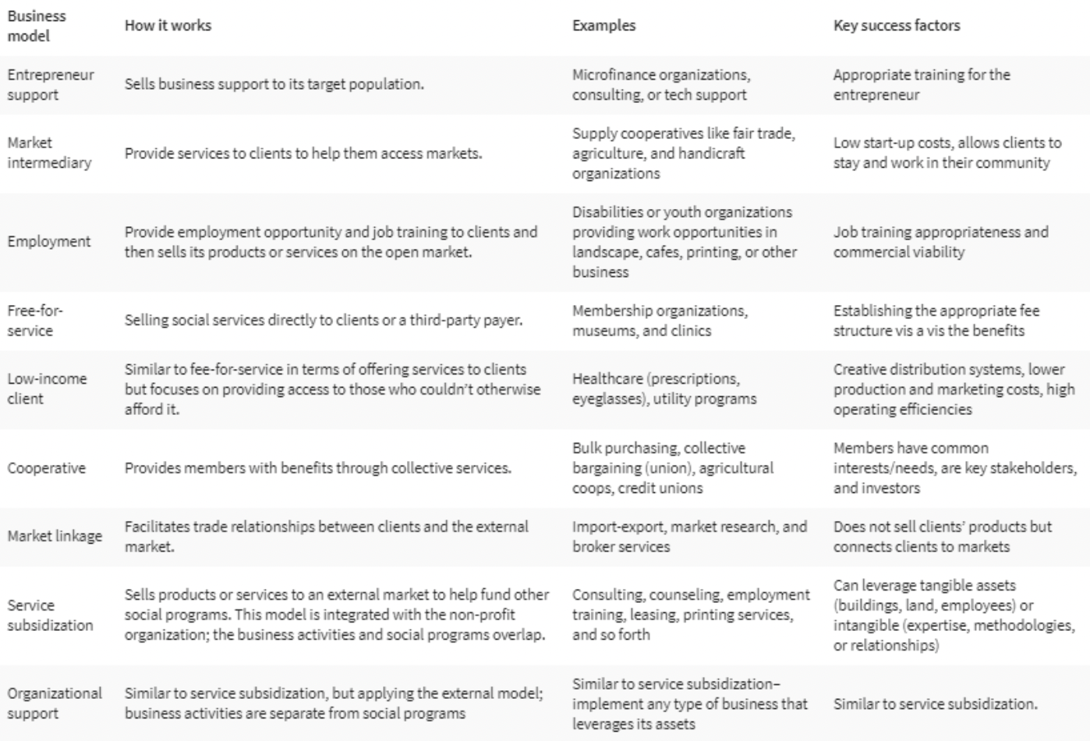

Slide 53
Social Entrepreneurs And Their Crazy Ideas
https://www.youtube.com/watch?v=nlXKcpgPP6M

